Slide 1
Projektarbeit aus BIS II Kernbereich Kreditvergabe
Bankwesen
Gruppe 2:
Ayse Kaynar
Julia Sams
Marion Hollenthoner

Slide 2
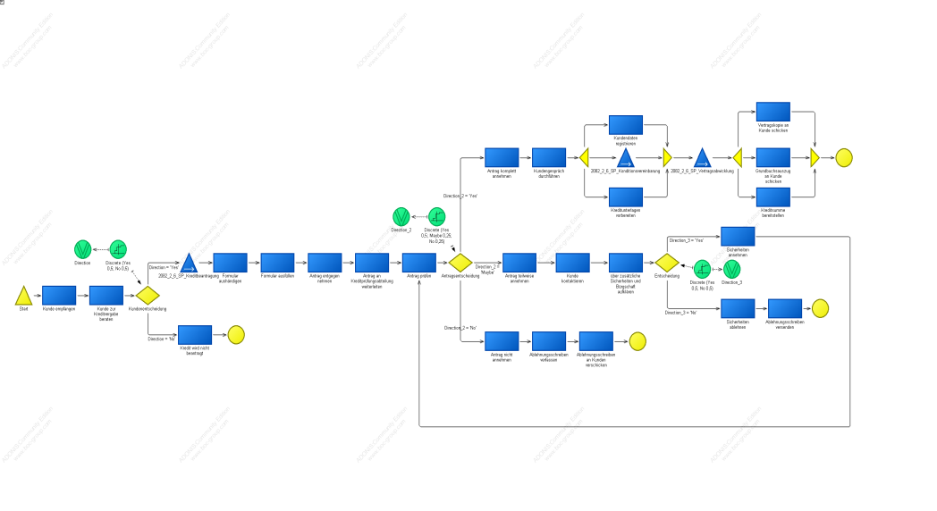
IST-Geschäftsprozessmodell

Slide 3
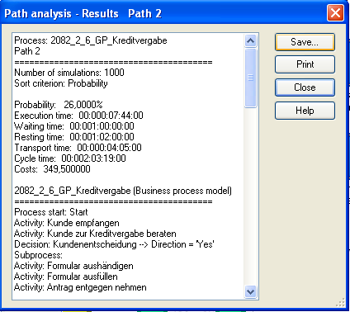
IST-Pfadanalyse
höchstwahrscheinlicher Pfad
(0,5 Direction Yes)

Slide 4
IST-Pfadanalyse
Wichtigster Hauptpfad mit meistem Aufwand und meisten Aktivitäten/Kosten

Slide 5
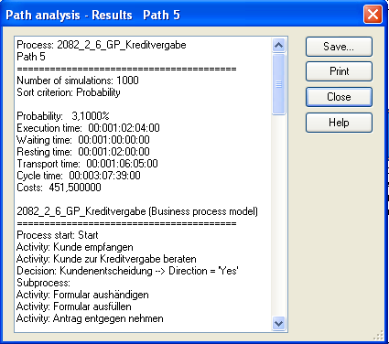
IST-Pfadanalyse
Bei zusätzlicher Berücksichtigung der Schleife

Slide 6
IST-Pfadanalyse

Slide 7
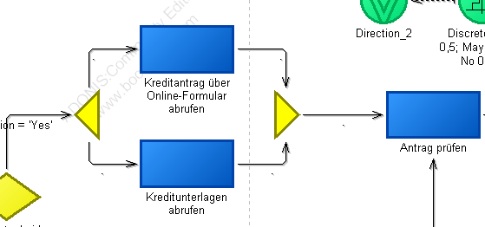
Prozessoptimierungs-möglichkeit_1

Slide 8
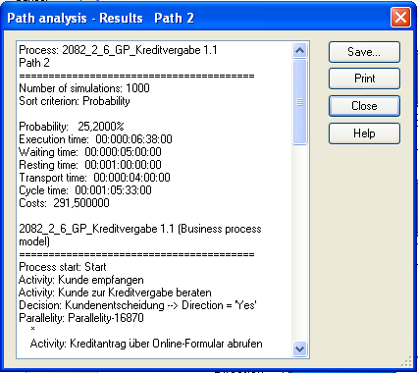
Pfadanalyse IST/SOLL_1
Vergleich des höchstwahrscheinlichen Pfades
(0,5 Direction Yes)
mit persönlicher Kundenbetreuung
Über Online-Formular

Slide 9
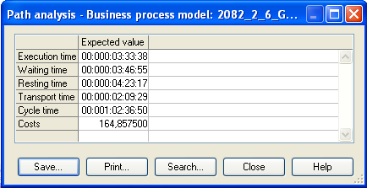
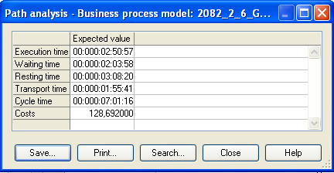
Pfadanalyse IST/SOLL_1
Gesamtergebnis
Erwartungswerte für die Zeiten und Kosten der einzelnen Pfade, gewichtet nach Wahrscheinlichkeiten
Gesamtergebnis IST
Gesamtergebnis SOLL_1

Slide 10
Belastungsanalyse IST/SOLL_1
Pro Prozess/pro Monat IST
Pro Prozess/pro Monat SOLL_1

Slide 11
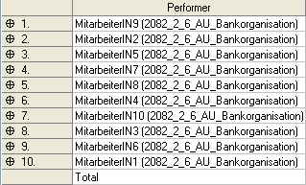
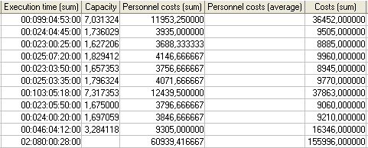
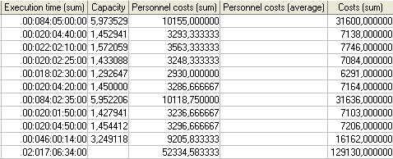
Belastungsanalyse IST/SOLL_1
Pro Person/pro Monat IST
Pro Person/pro Monat SOLL_1

Slide 12
Belastungsanalyse IST/SOLL_1
Arbeitsumgebung/pro Monat IST
Arbeitsumgebung/pro Monat SOLL

Slide 13
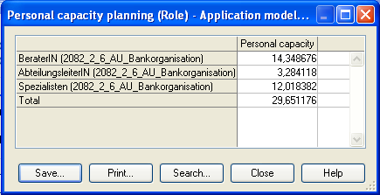
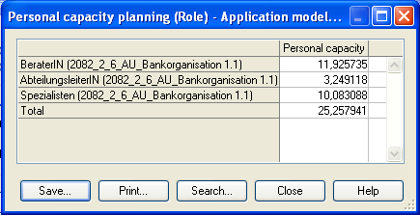
Belastungsanalyse IST/SOLL_1
Personalbedarf/
Pro Monat IST
Personalbedarf/
Pro Monat SOLL_1

Slide 14
Prozessoptimierungs-möglichkeit_2
Veränderung des Schleifenweges

Slide 15
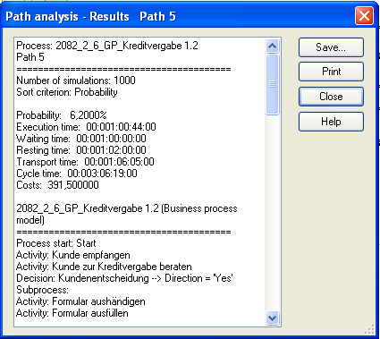
Pfadanalyse IST/SOLL_2
Vergleich des höchstwahrscheinlichen Pfades
(0,5 Direction Yes, 0,25 Direction Maybe)
mit langem
Schleifenweg
mit verkürztem
Schleifenweg

Slide 16
Pfadanalyse IST/SOLL_2
Gesamtergebnis IST
Gesamtergebnis SOLL_2

Slide 17
Belastungsanalyse IST/SOLL_2
Pro Prozess/pro Monat IST
Pro Prozess/pro Monat SOLL_2

Slide 18
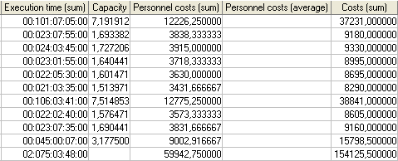
Belastungsanalyse IST/SOLL_2
Pro Person/pro Monat IST
Pro Person/pro Monat SOLL_2

Slide 19
Belastungsanalyse IST/SOLL_2
Arbeitsumgebung/pro Monat IST
Arbeitsumgebung/pro Monat SOLL_2

Slide 20
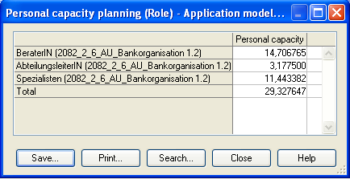
Belastungsanalyse IST/SOLL_2
Personalbedarf/
Pro Monat IST
Personalbedarf/
Pro Monat SOLL_2

